Slide 1
Селфи в современном обществе
Автор: Ника Варако
Научный руководитель: М. В.
Малиновская

Slide 2
Актуальность исследования
Возросшая в наше время популярность селфи, беспокоящая общественность

Slide 3
Цель исследования
Изучение истории появления и распространения селфи
Выявление причины популярности и эмоций, которые люди испытывают при виде селфи других людей

Slide 4
Задачи исследования
Поиск литературы
Анализ полученного материала
Проведение предварительного исследования
Первые выводы на основе предварительного исследования
Составление опроса, выявляющего зависимость популярности селфи от пола, возраста человека
Проведение исследования
Выводы

Slide 5
Хронологические рамки исследования
2002 – 2015 гг.
Нижняя хронологическая граница связана с первым употреблением термина «селфи» на интернет-форуме в Австралии. Верхняя хронологическая граница связана с началом данного исследования.

Slide 6
Структура работы
Введение
Глава 1
История появления селфи
Классификация селфи
Проблема селфи в массовой культуре. Обзор экспертных мнений
Глава 2
Предварительное исследование
Основное исследование
Выводы
Заключение
Список литературы

Slide 7
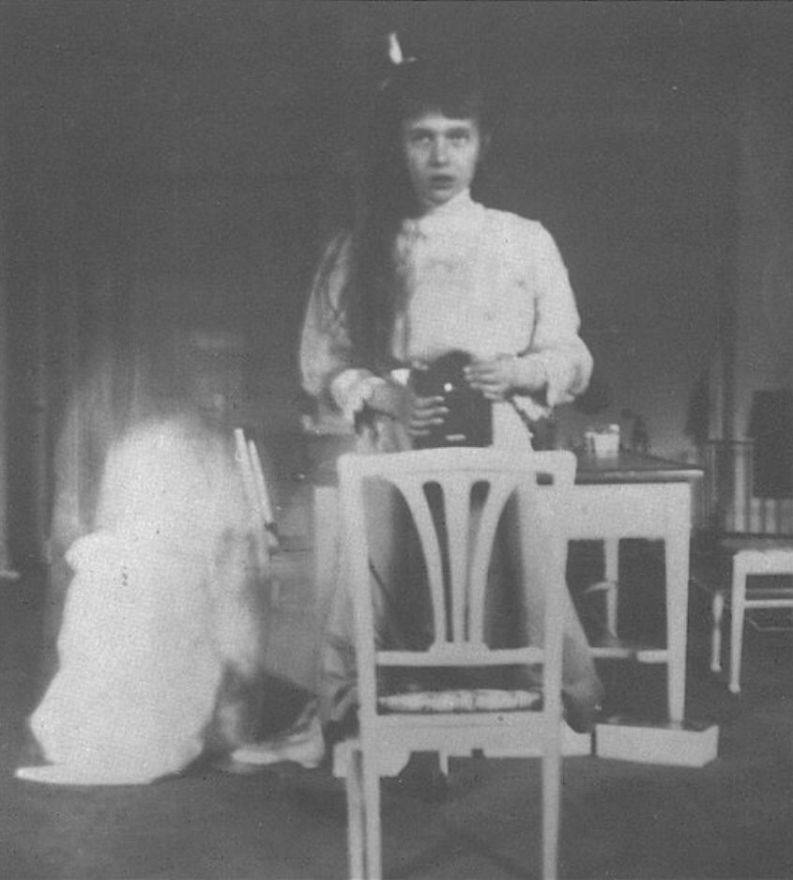
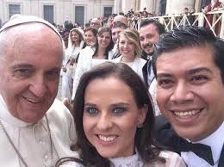
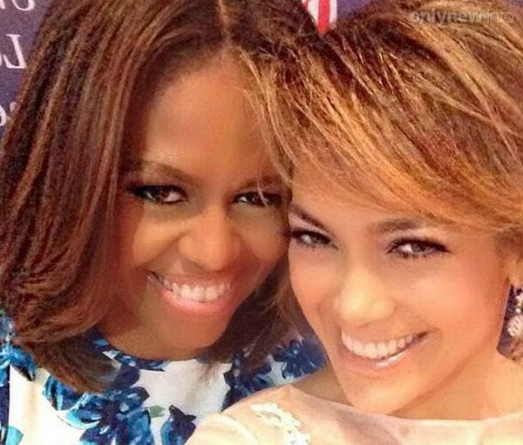
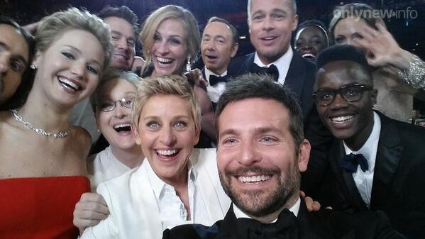
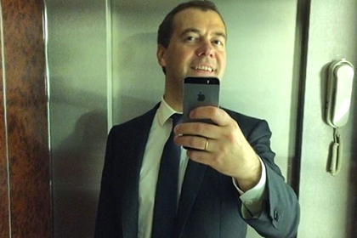
История появления селфи
1914 год
2015 год

Slide 8
Классификация селфи
Способ съемки
Количество людей
Сообщение, которое посылает тот, кто выкладывает это селфи
Обстановка

Slide 9
Обзор экспертных мнений
Способ очеловечивания интернет - пространства
Самолюбование, самореализация или самоудовлетво-рение

Slide 10
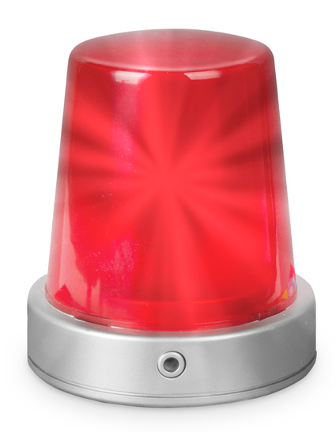
СЕЛФИЗМ ! ! !

Slide 11
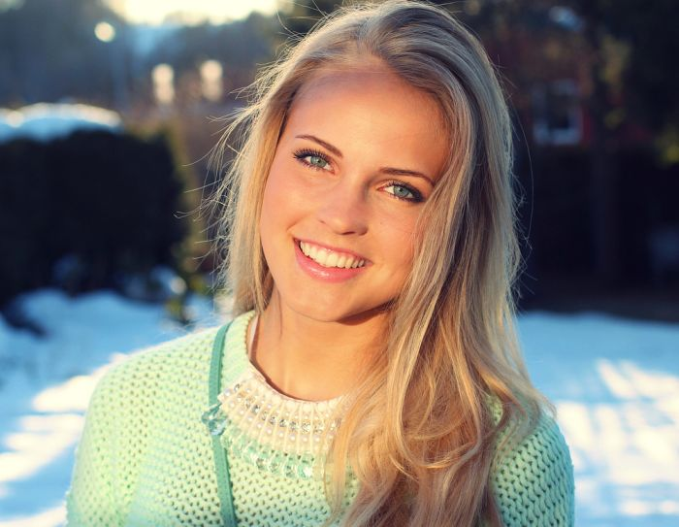
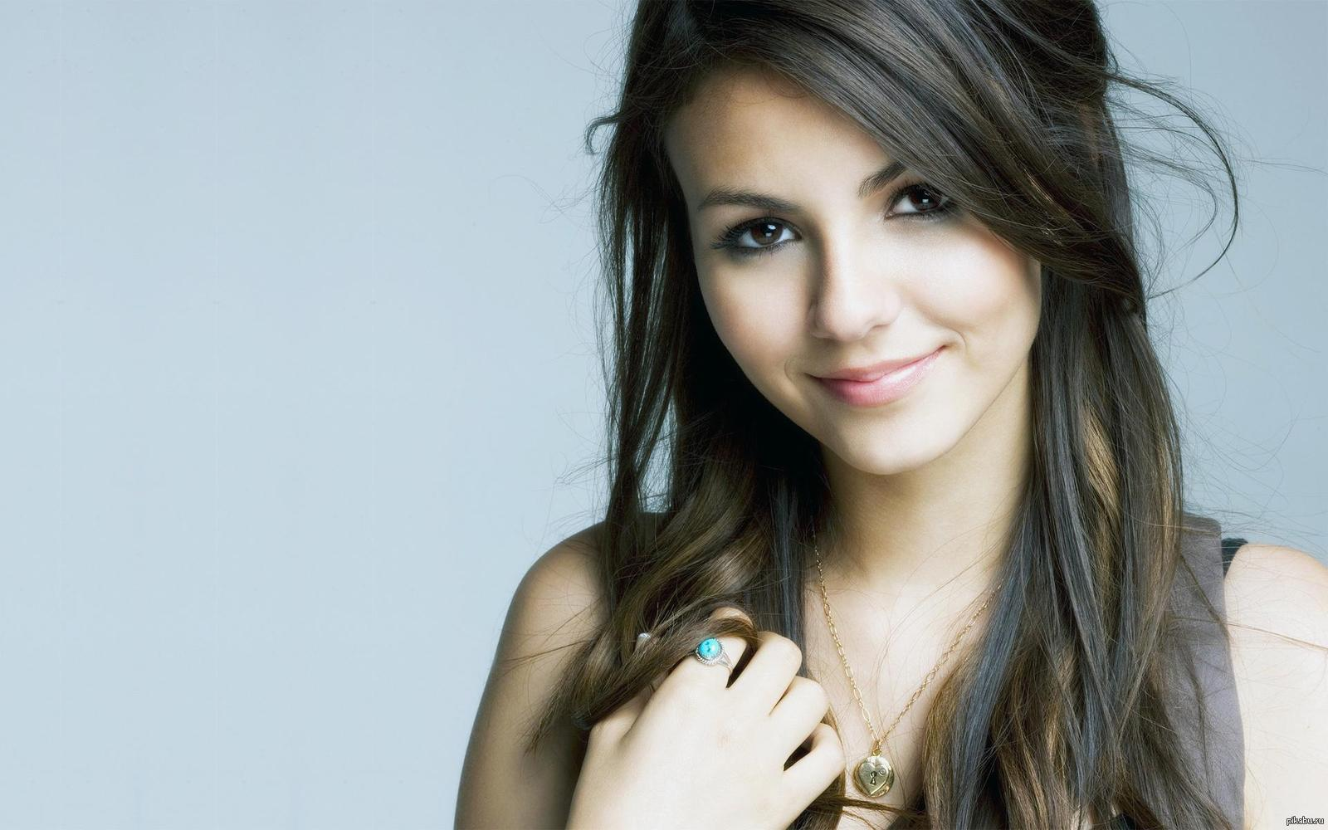
Предварительное исследование
1 : 2

Slide 12
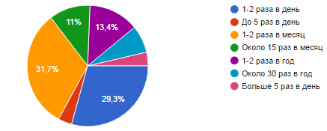
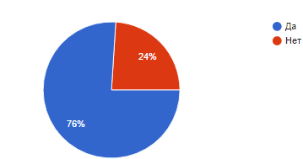
Основное исследование

Slide 13
Причины
ДА
НЕТ
На память
Просто нравится
Влияние моды
Удобно сделать удачное фото
Для переписки
Самолюбование
Самовыражение
Бессмысленно
Плохое качество
Чтобы отличаться от других

Slide 14
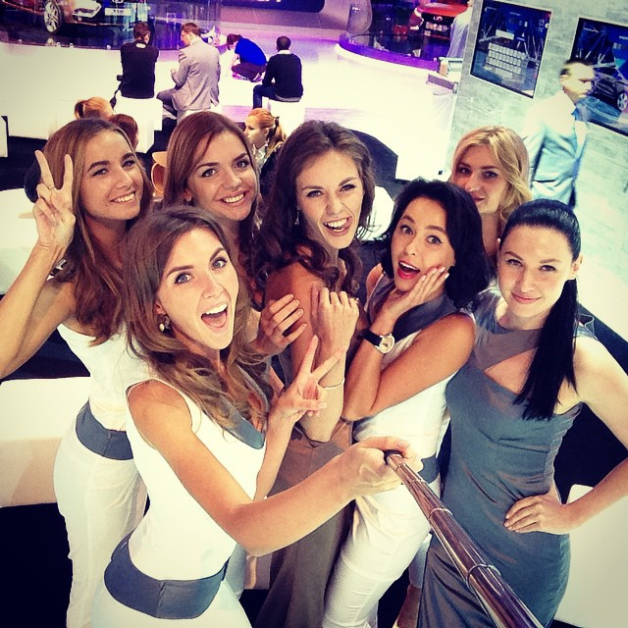

Slide 15
Основные выводы
Реакция на селфи других людей нейтральная или ближе к отрицательной, редко чужие селфи вызывают у людей положительные эмоции, хотя к собственным селфи они относятся крайне положительно.
Люди обычно делают селфи на память, находясь в различных поездках или встречаясь с компанией друзей. Причина, по которой люди не делают селфи – просто не видят в этом смысла, объективно оценивая качество и ракурс фотографии.

Slide 16
Источники, используемые в работе
Пабунская В. А. «Видимый человек» как социально-психологический феномен I // Социальная психология и общество. - 2010. - № 1. - С. 26-39.
Пакосина Н. В. Динамика удовлетворенности жизнью в результате фотовизуализации жизненных событий // Российский психологический журнал. - 2009. - T.6, № 3. - C. 65-67.
Погонцева Д. В. Презентация в социальной сети как создание виртуальной татуировки // Философские проблемы информационных технологий и киберпространстве. - 2013. - № 1. - С. 92-98.

Slide 17
Источники, используемые в работе
А. Лябина. Феномен селфи, или почему весь мир стал одержим самолюбованием // Комсомольская правда - 22 Августа, 11:55 // URL: http://www.kp.ru/daily/26272/3148906/#close
Герасимова О. А.. Пабунская В. А. Влияние выраженности феминности-маскулинности на самооценки компонентов внешнего облика на различных этапах жизненного пути // Северокавказский психологический вестник. - 2004. - № 2. - С. 131-137.

Slide 18
СПАСИБО ЗА ВНИМАНИЕ!

